Slide 1
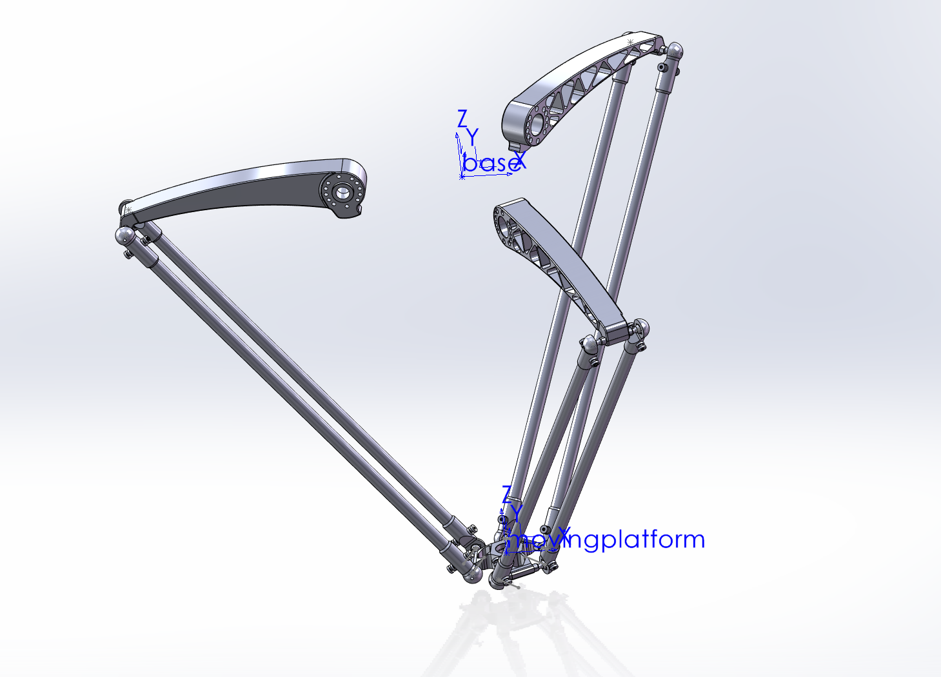

Slide 2
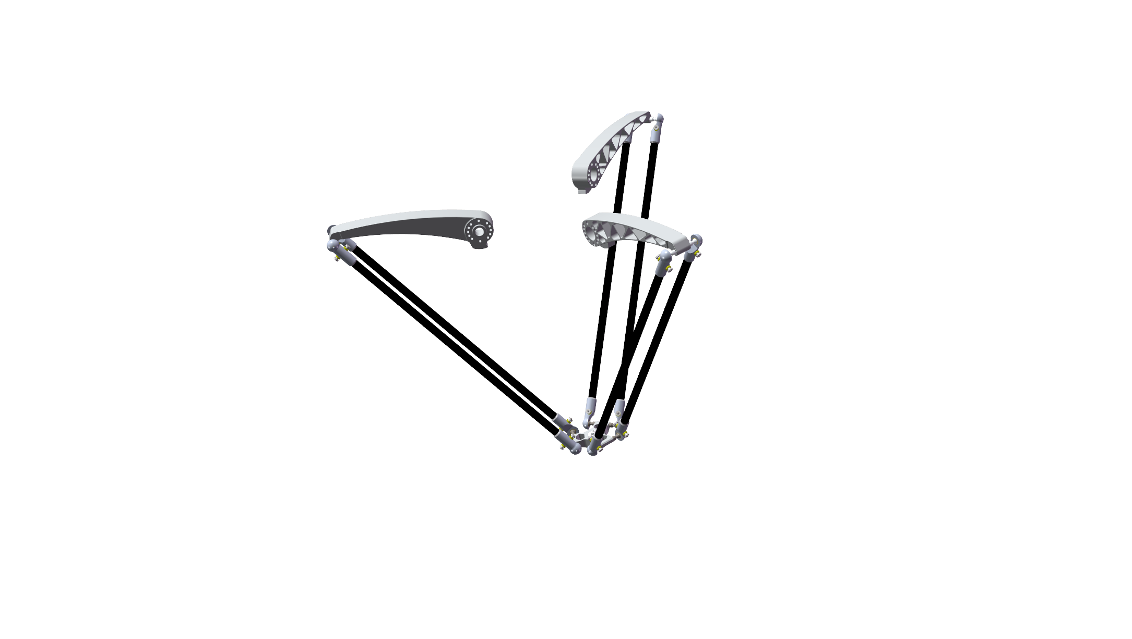
B3
B1
L1
B
A1
B2
l1
K1
K

